Slide 1
Wzmacnianie odporności psychicznej nauczycieli poprzez zmianę stylu życia
Piotr Modzelewski
Akademia Pomorska
Pomorskie Centrum Terapeutyczno-Prawne „Interios”

Slide 2
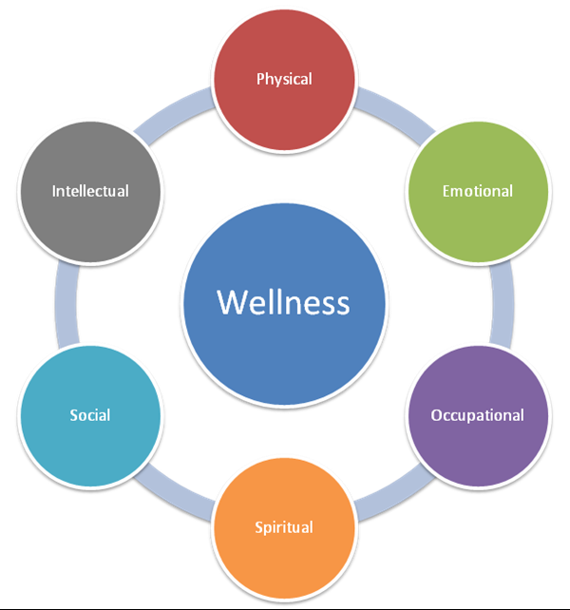
Całościowe podejście do zarządzania stresem i kreowania odporności psychicznej
Drobne zmiany w zakresie stylu życia mogą chronić nas przed wystąpieniem stresu i wypalenia zawodowego lub pomóc łatwiej poradzić sobie z nimi, gdy zauważymy ich zaawansowane objawy.

Slide 3
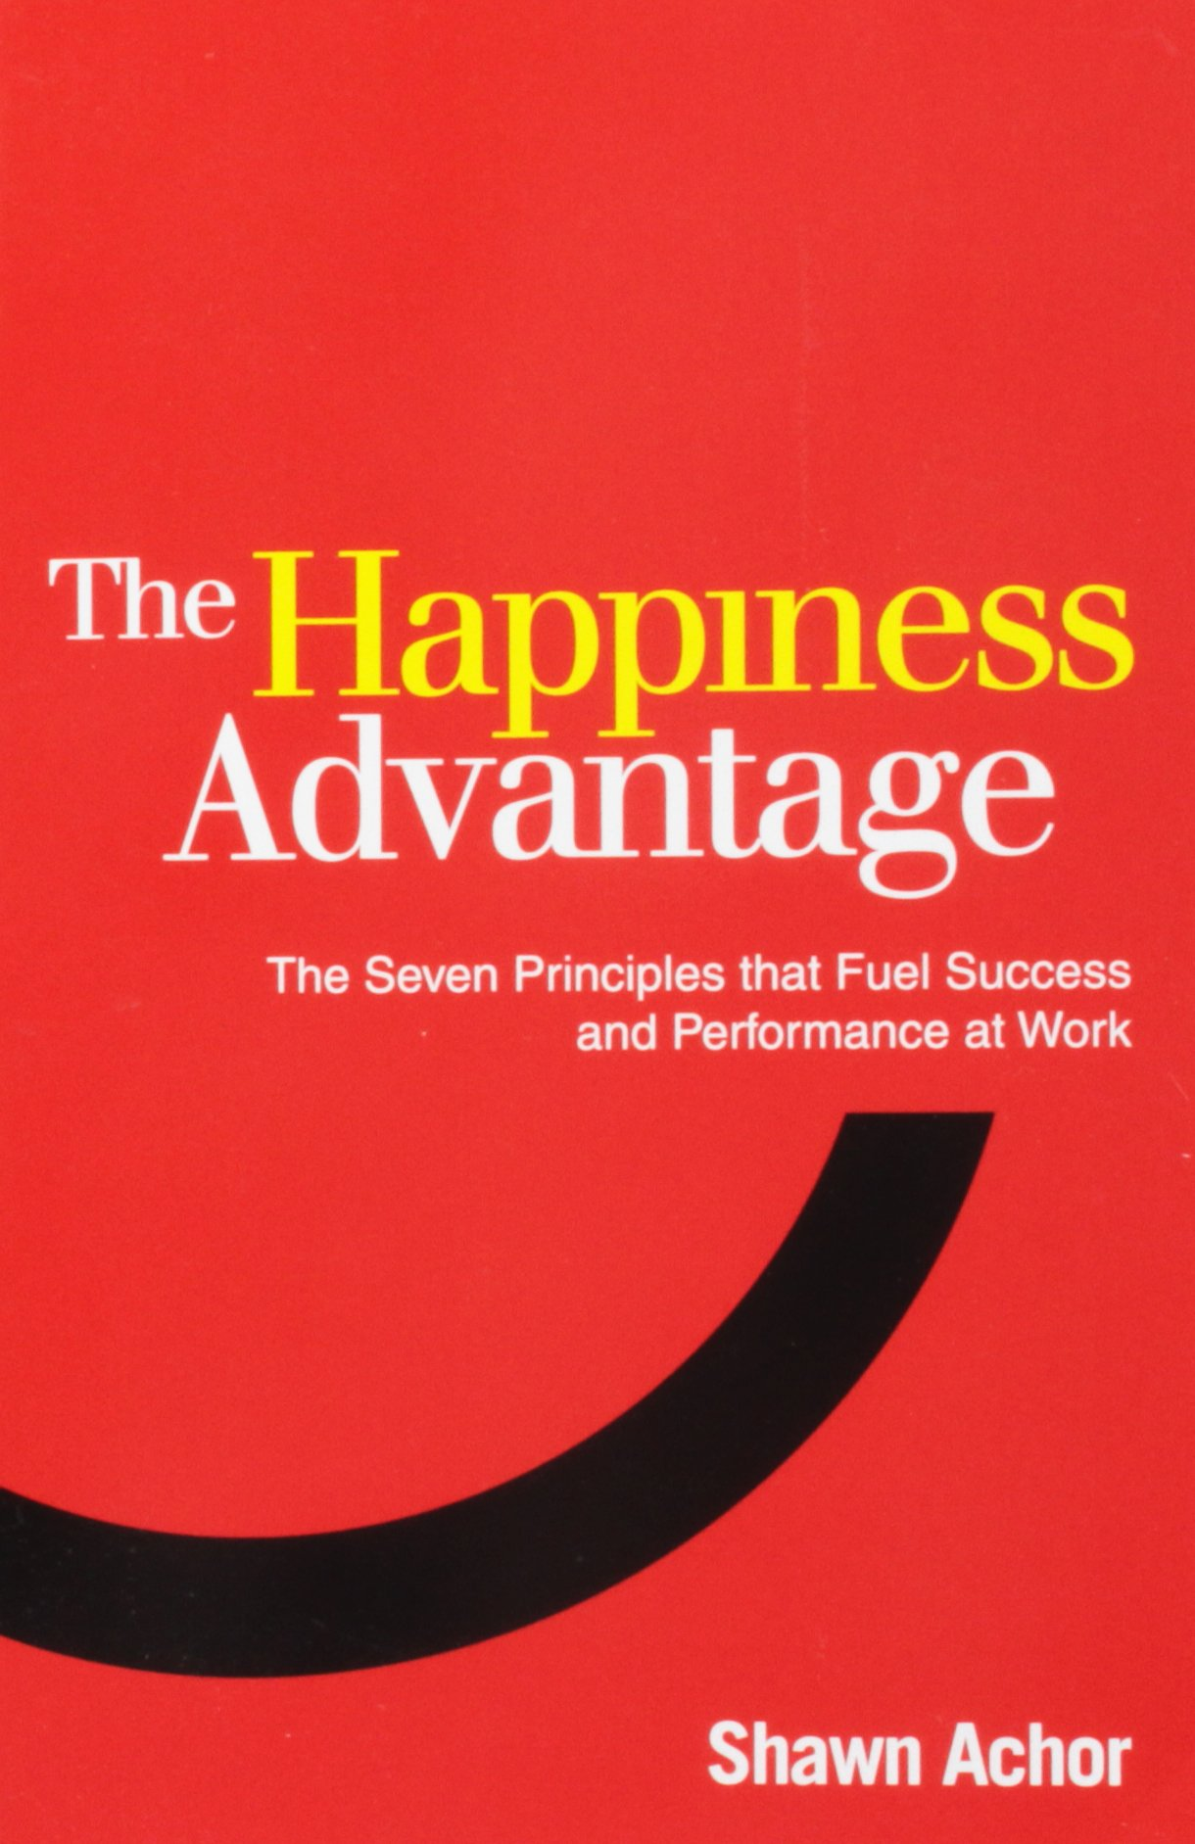
Emocje pozytywne mogą anulować emocje negatywne
Badania Barbary Fredrickson – emocje pozytywne uspokajają układ krążenia
Warto podnosić poziom pozytywnych emocji
Badania nad pozytywną emocjonalnością – ludzie szczęśliwi, bardziej optymistyczni żyli dłużej; szczególnie interesujące były badania nad zakonnicami, gdyż mają ten sam styl życia - różnica dla długości życia powiązana ze szczęściem lub jego brakiem.

Slide 4
Emocje pozytywne wydłużają życie

Slide 5
Postrzeganie stresu
Nie liczy się tylko ilość stresu, ale przede wszystkim jego postrzeganie – wyzwanie/energia do działania vs zagrożenie
Stres pomaga nam efektywniej działać vs stres zabójca
Osoby, które korzystniej postrzegają stres zdrowsze, niż osoby z niskim poziomem stresu, ale negatywną postawą względem stresu
Warto zmniejszać ilość stresu np. za pomocą technik relaksacji

Slide 6
Zidentyfikowanie źródeł stresu w naszym życiu
Niektóre stresory łatwo jest zidentyfikować, gdyż są nimi duże zmiany w życiu np. zmiana pracy, przeprowadzka.
Inne wymagają przeanalizowania naszych myśli, uczuć, zachowań,
Mniejszymi stresorami może być zamartwianie się, odwlekanie działań.

Slide 7
Zidentyfikowanie źródeł stresu w naszym życiu
Pomocne może być prowadzenie dziennika stresu. Zapisujmy:
Co spowodowało stres? (lub hipotetyczna przyczyna) | Odczucia fizyczne i emocje? | Jakie zachowania przejawialiśmy? | Co nam pomogło poczuć się lepiej?
Jedna z zasad terapeutycznych - Jeśli coś działa rób tego więcej

Slide 8
Unikanie niekoniecznego stresu
Nie każdego ze stresorów można uniknąć, ale może nas zaskoczyć ilość stresujących sytuacji, które jesteśmy w stanie wyeliminować. W zakresie tej strategii powinniśmy:
- uczyć się mówić "nie", znając swój limit zadań. Branie na siebie większej ilości spraw niż możemy "udźwignąć" jest pewną drogą do stresu i wypalenia.
- unikać ludzi, którzy nas stresują, ograniczając czas, kończąc relację.
- przejąć kontrolę nad naszym otoczeniem np. wyłączając wieczorne wiadomości, robienie zakupów online. Pytania: "Co stresuje mnie w moim najbliższym otoczeniu?", "Jak mogę to ograniczyć?".
- przeanalizować listę rzeczy do zrobienia - na sam dół listy niekonieczne zadania lub ich eliminacja

Slide 9
Modyfikowanie sytuacji
Jeśli nie można czegoś uniknąć, warto spróbować to zmienić.
zmienienie sposobu komunikacji oraz działania na co dzień.
zamiast trzymać w sobie myśli i uczucia, warto je wyrażać życzliwej osobie lub zapisywać na kartce – ekspresyjne pisanie (badania Pennebakera)
Niewyrażone myśli i uczucia są kumulującym się stresorem w ciele.

Slide 10
Modyfikowanie sytuacji
Bardzo ważne jest stworzenie balansu między pracą i innymi rodzajami aktywności.
Ludzie w nadmiarze stresu i zobowiązań często rezygnują z odrobiny przyjemności - szybka droga do utraty motywacji, wypalenia.
Wyjście do kina, odwiedzenie znajomych, może dodać energii, mimo wielu zobowiązań.

Slide 11
Zaadaptowanie się do stresorów
"Jeśli nie możesz zmienić stresora, zmień siebie".
Kluczowe umiejętności:
- przeramowanie sytuacji – bardziej pozytywna perspektywa. Przykładowo: "Jeśli nie rozpoczął się wyczekiwany przez nas kurs, pomyślmy o możliwości odpoczynku, która nas czeka".
- patrzenie na problemy z perspektywy. „Czy będę się tym przejmować za miesiąc (rok, pięć lat)?”
85% tego czym się martwimy się nie zdarza (badania Brytyjczyków), a jak się wydarzy w większości przypadków możemy poprawić sytuację.

Slide 12
Zaadaptowanie się do stresorów
- zrezygnowanie z perfekcjonizmu. Przykładowo, niektórzy nauczyciele chcieliby wesprzeć każde dziecko w nauce, wychowaniu, terapii (co prawdopodobnie wynika z historycznej misyjności zawodu), niestety nie zawsze osiągnięcie znaczących sukcesów będzie możliwe.
Podobnie jak w psychologii (psychoterapii) często zdarzają się niepowodzenia terapeutyczne, pacjenci zmieniają psychologów, rezygnują z terapii, mają wreszcie dobrowolność (udział w terapii opiera się na dobrowolności) tak żaden nauczyciel-wychowawca nie znajdzie recepty na wszystkie problemy.
- dziennik wdzięczności. Zacznijmy doceniać nawet drobne rzeczy w naszym życiu, gdy pojawia się stres.

Slide 13
Aktywność fizyczna
udowodnione działanie antystresowe oraz antydepresyjne.
wystarczy nawet 20 minut, aby odczuć pozytywne efekty ćwiczeń
wystarczy aktywność aerobowa, czyli spacery (w tym z psem), bieganie, rower, pływanie, ćwiczenia na orbitreku czy wioślarzu.
ćwiczenia zwiększają poziom endorfin wywołujących dobre samopoczucie i odwracają uwagę od codziennych zmartwień lepiej od np. używek

Slide 14
Więzi z innymi ludźmi
Posiadanie sieci wsparcia społecznego silnie oddziałuje na poziom stresu.
Inni nie zawsze będą zdolni do zmniejszenia naszego stresu praktycznie, ale najważniejsze jest, aby byli dobrymi słuchaczami.
wyjście naprzeciw życzliwym kolegom z pracy, pomaganie innym, wychodzenie na kawę z przyjacielem, odezwanie się do starego przyjaciela telefonicznie lub e-mailowo
Badania zebrane w książce "Efekt wioski" wskazują, że kontakty z innymi mają duży wpływ na nasze zdrowie psychiczne i fizyczne

Slide 15
Techniki relaksacji
Najbardziej podstawowe są techniki oddechowe
można je stosować zarówno jako codzienną zorganizowaną praktykę (np. 30 minut rano lub wieczorem),
wtedy gdy jesteśmy zestresowani (podczas krótkiej przerwy w pracy, podczas spaceru, zakupów).
trening autogenny Schulza.

Slide 16
Czas na przyjemności
- znajdźmy aktywność, która dostarcza nam radości, którą lubimy, to wykonujmy ją jak najczęściej lub codziennie (np. rower, gra na instrumencie).
- niezbędne są też codzienne przerwy od wszystkich obowiązków.
- mini-urlopy - weźmy parę dni wolnego (3-5 dni) i wyjedźmy gdzieś.

Slide 17
Zarządzanie czasem
Badania Pychyla wskazują, iż spośród ponad 9000 respondentów aż 94% stwierdziło, że odwlekanie działań (prokrastynacja) negatywnie wpływa na ich poczucie szczęścia.
Zadania, które musimy wykonać nas nie ominą, a w ciele możemy odczuwać objawy będące efektem kumulojącego się stresu.
Proponowane są tutaj następujące zalecenia:
- nie przepełnianie planu - 1-3 najważniejszych zadań na dzień,
- uporządkować ważność zadań. Jeśli mamy na liście coś szczególnie stresującego lub nieprzyjemnego ciekawym rozwiązaniem jest wykonanie tego jak najszybciej. Reszta dnia będzie bardziej przyjemna

Slide 18
Zarządzanie czasem
- dzielenie projektów na małe kroki - często duże projekty są przytłaczające, dlatego warto sporządzić plan kolejnych kroków i koncentrować się naraz na pojedynczym kroku.
- delegowanie odpowiedzialności - nie musimy robić wszystkiego samemu

Slide 19
Odżywianie
Parę porcji warzyw i owoców więcej na co dzień, mocno poprawia nastrój, a także zmniejsza poziom objawów depresji, lęku i to w zaledwie 2 tygodnie. Wnioski z tych badań są o tyle ciekawe, gdyż ukazują, że zmiany mogą pojawić się szybko, a zarazem uświadamiają jak zła jest typowa dieta ludzi Zachodu
śniadanie, bogate w białko, magnez oraz niewielką ilość cukru. Dostarczaniu niezbędnych białek odpowiednia ilość tryptofanu, z którego powstaje serotonina - neuroprzekaźnik dobrego nastroju.

Slide 20
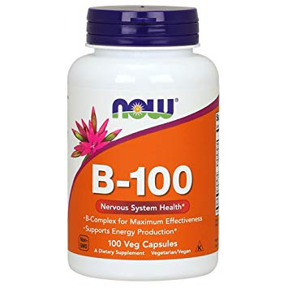
Odżywianie
Kwasy tłuszczowe Omega-3 obecnych w rybach i niektórych olejach roślinnych
Witaminy z grupy B
Magnez - hamować wydzielanie kortyzolu pod wpływem przedłużającego się stresu.
Witamina D – wiele badań

Slide 21
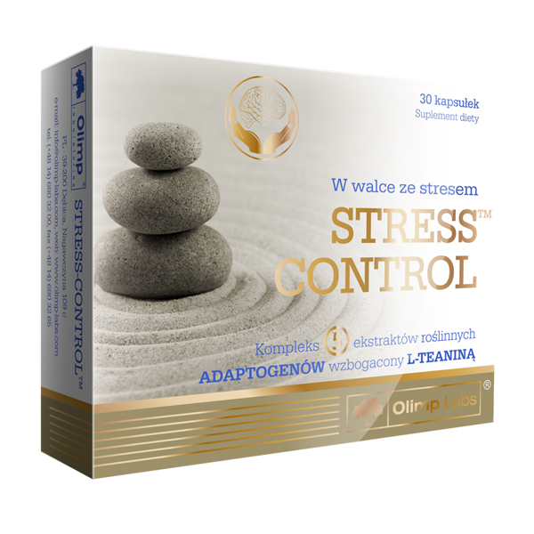
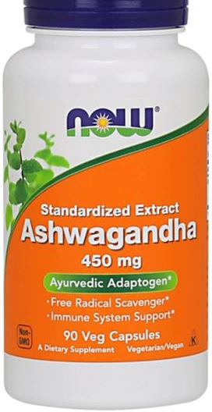
Adaptogeny – substancje zwiększające odporność psychiczną
Żeńszeń
Ashwagandha – żeńszeń indyjski (działanie antydepresyjne i lękowe, skuteczny jak niektóre benzodiazepiny oraz prototypowe antydepresanty)
Rhodiola - różeniec górski

Slide 22
Odpowiednia ilość i jakość snu
Uczucie zmęczenia może zwiększać na stres, ponieważ będąc zmęczonymi łatwiej jest o negatywne, irracjonalne myślenie.
Jeden z najważniejszych czynników neuroprotekcyjnych chroniących mózg np. przed udarem

Slide 23
Niemaskowanie objawów alkoholem, papierosami
Samoleczenie za pomocą alkoholu i innych substancji może być łatwą ucieczką od stresu, lecz ulga jest jedynie tymczasowa.
Przeprowadzone w Wielkiej Brytanii badania na próbie ponad 800 badanych w 2018 roku przekonują, że ludzie, którzy postanowili porzucić alkohol zaledwie na miesiąc (styczeń 2018), spali lepiej, mieli więcej energii, byli bardziej skoncentrowani, a nawet schudli, pomimo posiadania postanowienia, że porzucą alkohol na styczeń
9 na 10 badanych osób oszczędzało pieniądze,
7 na 10 spało lepiej
3 na 5 straciło wagę
93% doświadczyło poczucia osiągnięć,
67% miało więcej energii
dzięki odstawieniu na miesiąc nawet w sierpniu pili mniej w tygodniu

Slide 24
Ważne w sezonie jesienno-zimowym
Objawy SAD
Pomocne lampy antydepresyjne
Emitują silne, białe światło. Moc 10000 Lux

Slide 25
Myśl końcowa
Stres i zmartwienia to marnowanie czasu i energii
Warto umiejętności regulowania emocji zdobyć jak najwcześniej, czego uczy chociażby prezentowana książka

Slide 26
piotrmodzelewski.com – strona autorska pokrzywdzeni.info – Okręgowy Ośrodek dla Osób Pokrzywdzonych Przestępstwem funduszsprawiedliwosci.gov.pl

